Slide 1
APL Analysis Tooling Introduction
Confidential
Date: 2022.10.09
Author :曹一帆

Slide 2
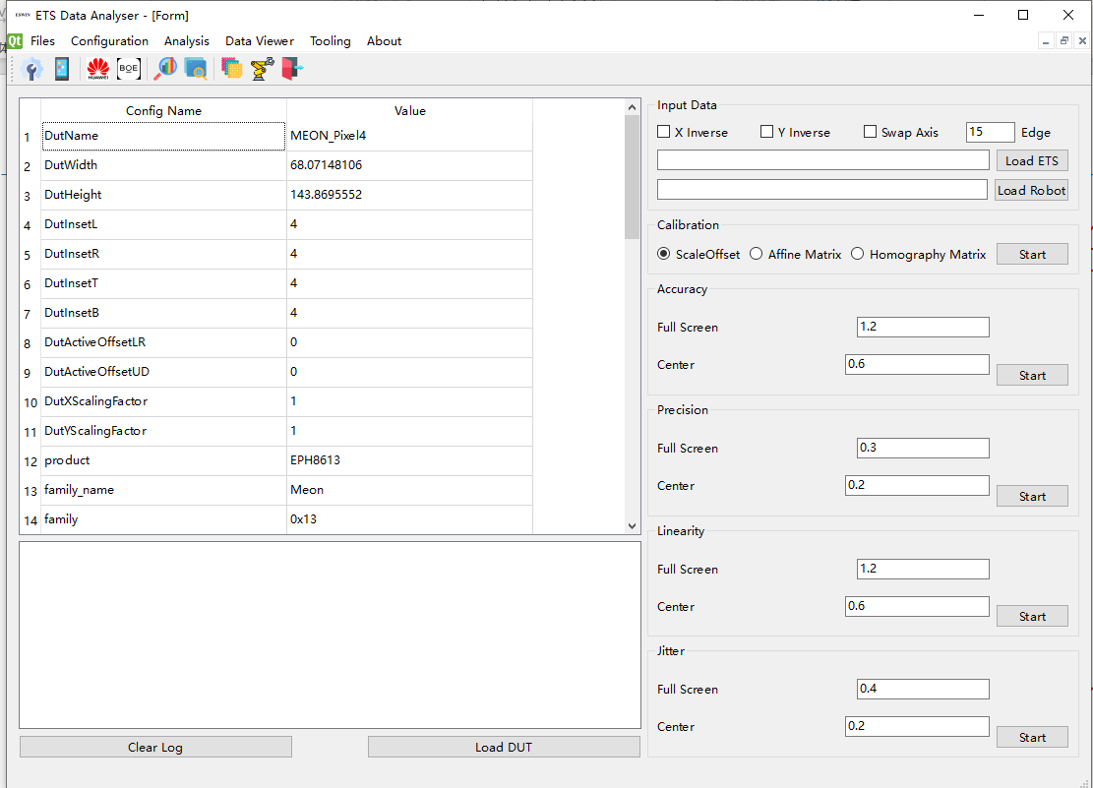
Main Window
工具入口
DUT 信息表格
导入或者手动修改后会自动保存到APL_cfg.json文件中，下次启动程序会默认加载上次的DUT文件
屏幕参数，修改后会保存到APL_Screen_Spec.json文件中
导入ETS和Robot 数据
APL测试需要的Sepc. 数据。
修改后会保存到APL_Screen_Spec.json文件中，下次启动程序会Zion给调用
清理输出文本框
导入csv格式DUT数据

Slide 3
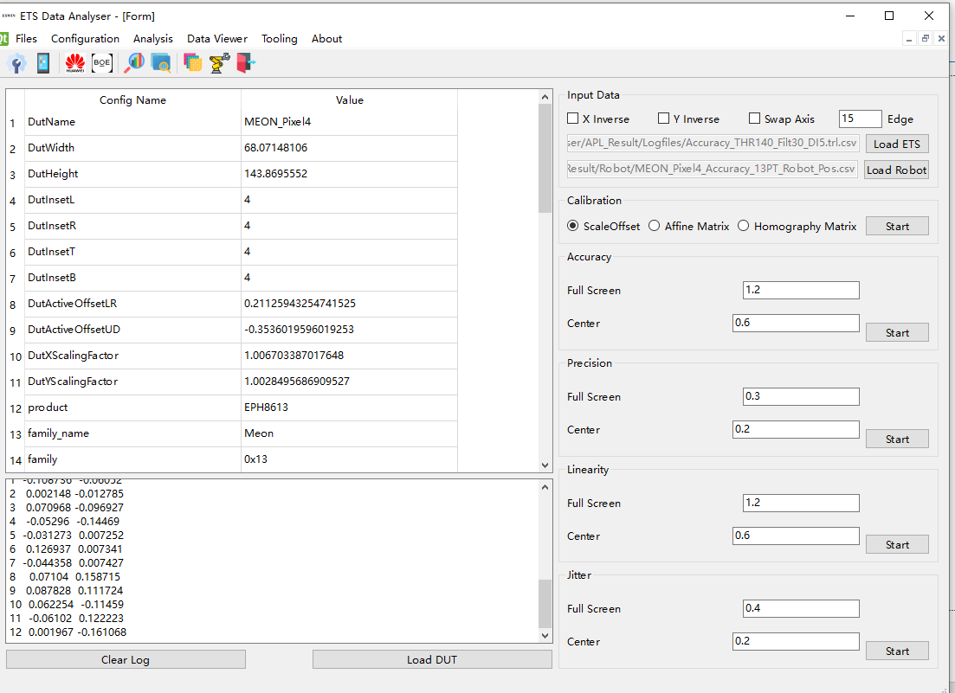
使用流程
Step 1 ETS/Robot 数据对齐
2.根据屏幕放置调整参数
3.选择ETS和Robot的数据
4.开始校准
1.导入csv格式的DUT数据。检查是否正确
2.根据屏幕在机台上的摆放以及屏幕大小调整参数
3.选择Accuracy/Precision测项中所记录ETS和Robot数据(!注意一定要选择Accuracy或者Precision数据)
4.点击start开始校准，本工具提供了缩放偏移，仿射变换，以及单应矩阵三种校准方式，可以尝试选取最佳方案，比较推荐使用Affine Transform.因为机台不光会产生缩放和平移的误差，还有可能因为摆放问题产生倾斜的角度。
5.如果选择ScaleOffset方式，结果会直接更新在DUT数据中。如果选择Affine Transform或者Homography方式校准的话，结果会被保存在APL_Results文件家中的calibration.txt文件中
1. 导入DUT数据

Slide 4


使用流程
Step 1 ETS/Robot 数据对齐
选择ScaleOffset方法校准后，数据会自动更新到DUT信息中
选择Affine/Homography Matrix后，Calibration矩阵会保存在 APL_Result文件夹下的calibration_matrix.txt文件夹中：
Affine Matrix:
Homography Matrix:

Slide 5
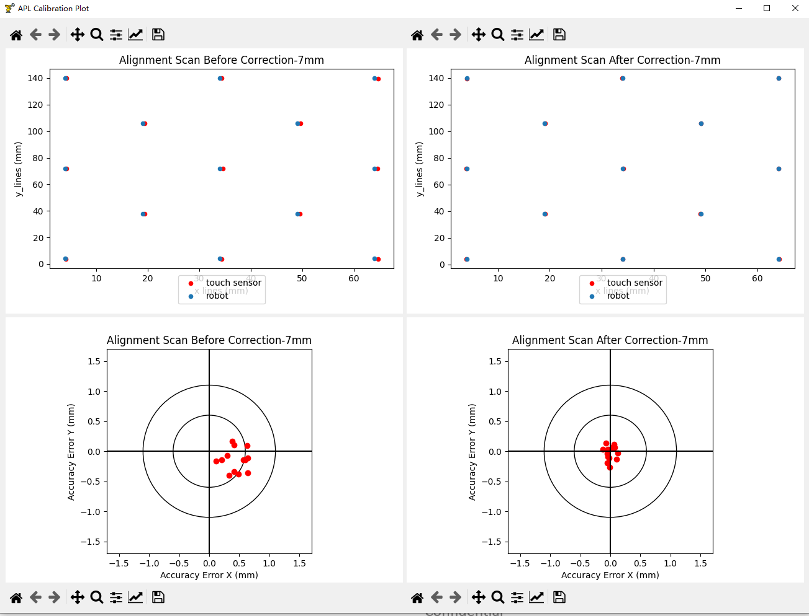
使用流程
Step 1 ETS/Robot 数据对齐
校准前后的结果图片会自动显示，并且保存到APL_Result目录下的plots文件夹中

Slide 6
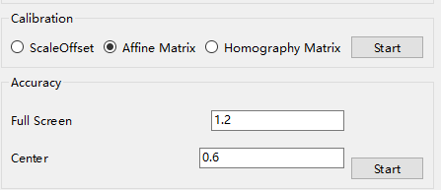
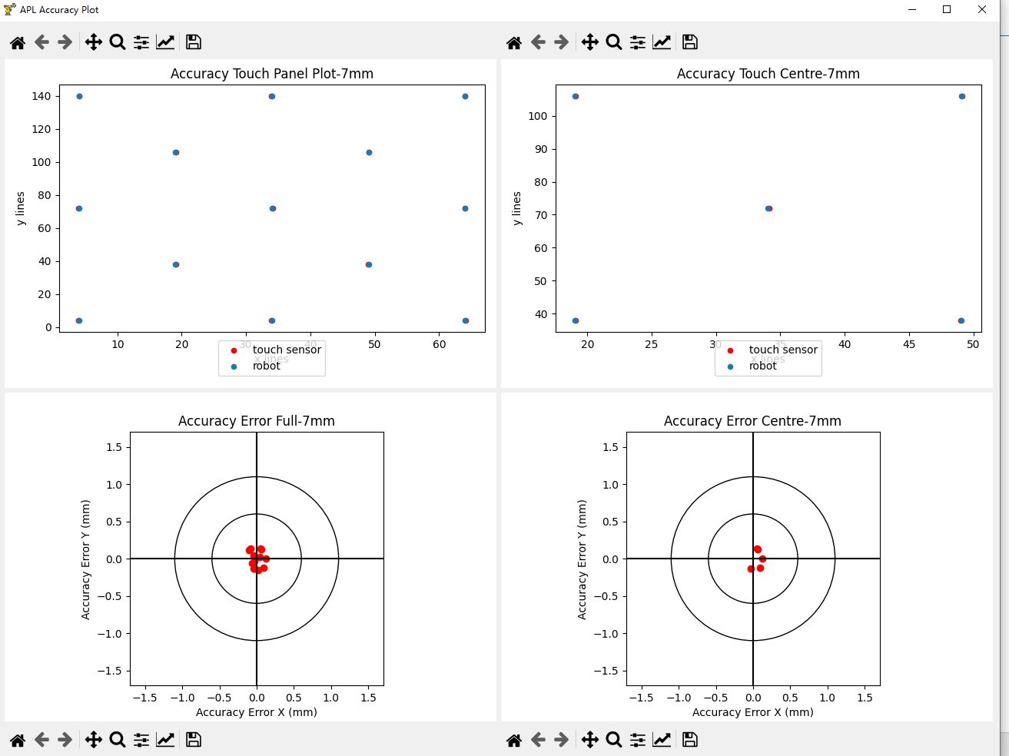
使用流程
Step 2 Accuracy
选择ETS 和 Robot数据，检查DUT信息和屏幕方向信息以及Spec. 参数是否正确
选择所采用的校准模式，工具会调用不同的校准方法
点击Accuracy模块中的start
如图所示的图像结果会自动展示，并且保存在APL_Result/plots 文件夹中
Excel格式的报告会保存在APL_Result文件夹中的APL_Result_Accuracy.xlsx中
Log窗口中会同步显示结果

Slide 7
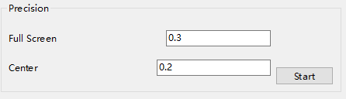
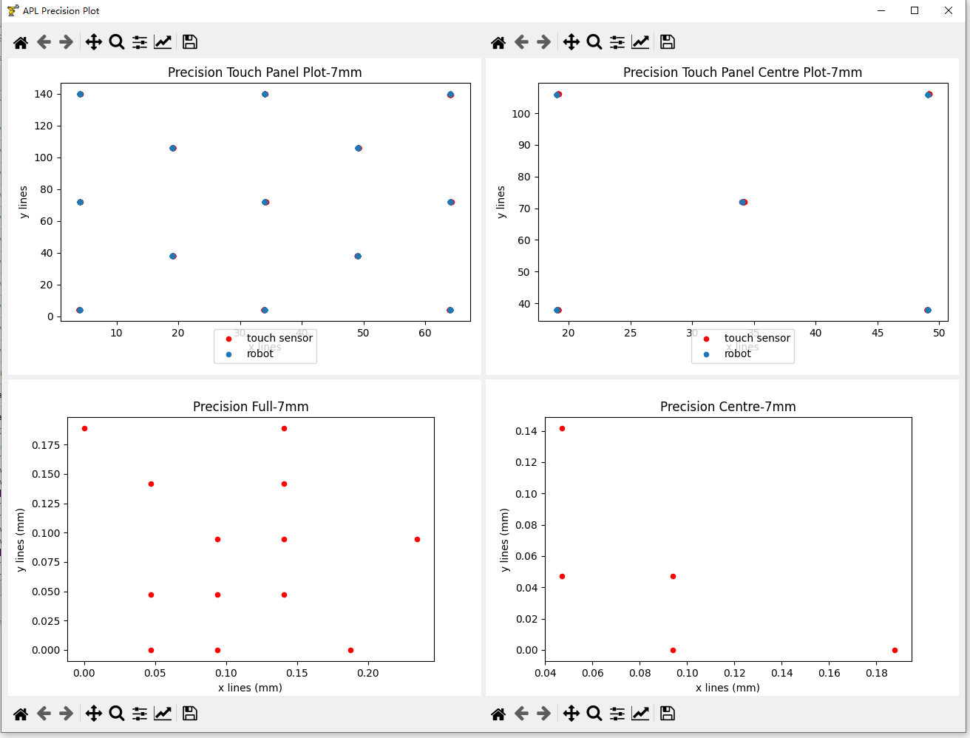
使用流程
Step 3 Precision
选择ETS 和 Robot数据，检查DUT信息和屏幕方向信息以及Spec. 参数是否正确, 需要在工具中修改DUT信息表中的“TestNoTaps”，例如每个点点击10次，则修改为10
选择所采用的校准模式，工具会调用不同的校准方法
点击Precision模块中的start
如图所示的图像结果会自动展示，并且保存在APL_Result/plots 文件夹中
Excel格式的报告会保存在APL_Result文件夹中的APL_Result_Precision.xlsx中
Log窗口中会同步显示结果

Slide 8
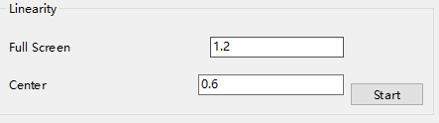
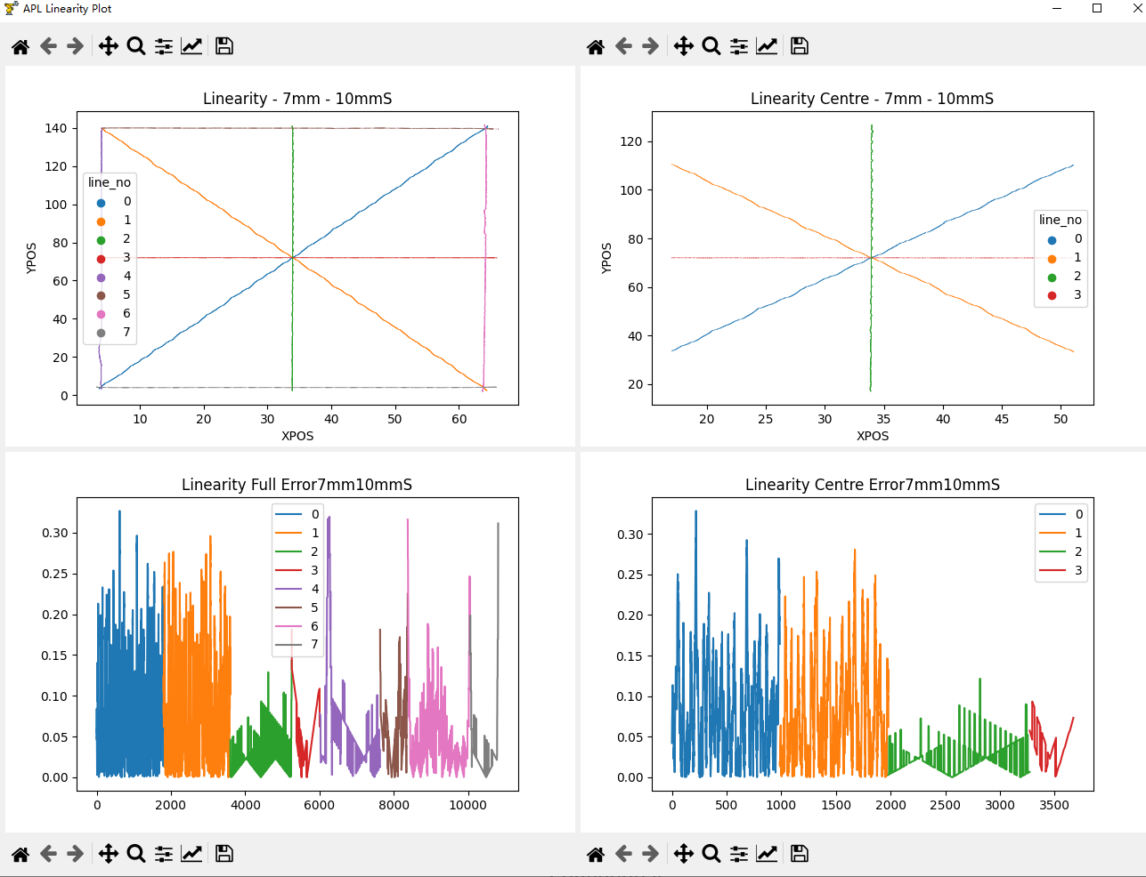
使用流程
Step 4 Linearity
选择ETS 和 Robot数据，检查DUT信息和屏幕方向信息以及Spec. 参数是否正确, 需要在工具中修改DUT信息表中的“TestSpeed”，例如速度为10mm/s，则修改为10
选择所采用的校准模式，工具会调用不同的校准方法
点击Linearity模块中的start
如图所示的图像结果会自动展示，并且保存在APL_Result/plots 文件夹中
Excel格式的报告会保存在APL_Result文件夹中的APL_Result_Linearity.xlsx中
Log窗口中会同步显示结果

Slide 9
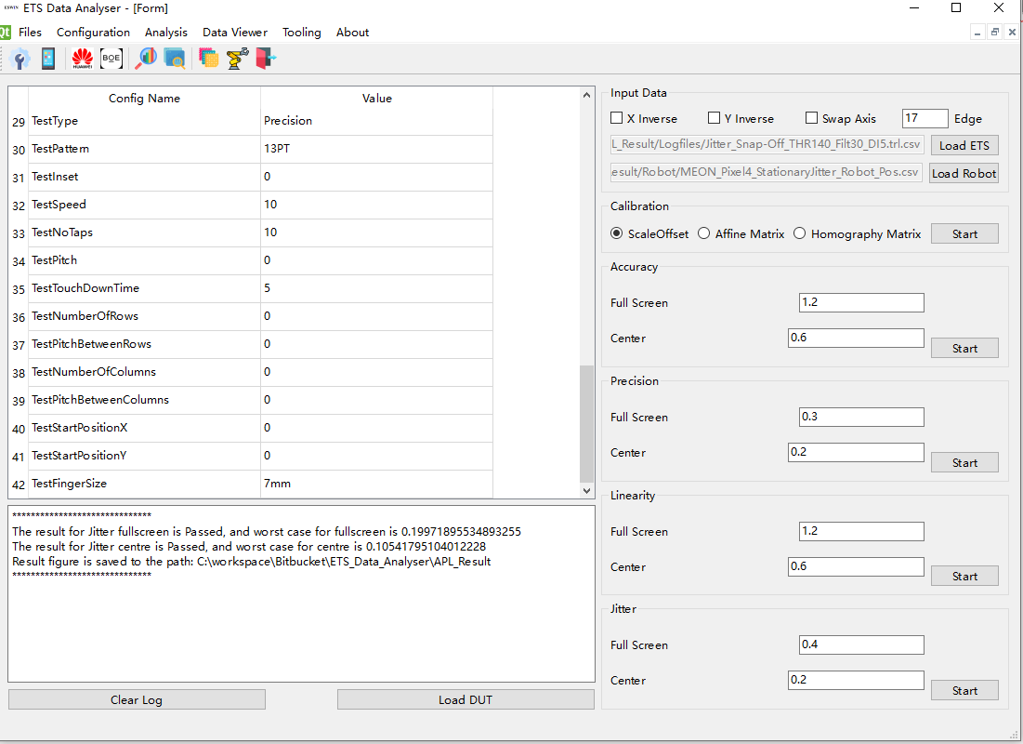
使用流程
Step 5 Jitter
选择ETS 和 Robot数据，检查DUT信息和屏幕方向信息以及Spec. 参数是否正确, 需要在工具中修改DUT信息表中的“TestTouchDownTime”，例如持续时间为5s，则修改为5
选择所采用的校准模式，工具会调用不同的校准方法
点击Jitter模块中的start
Jitter测项无图像结果
Excel格式的报告会保存在APL_Result文件夹中的APL_Result_Jitter.xlsx中
Log窗口中会同步显示结果

